Slide 1
Э.Успенский
Учитель:
Трошина Ирина Николаевна
МАОУ Останкинская СШ
Городской округ город Бор
Нижегородская область

Slide 2
Бездельники и понедельники
Все лодыри-бездельники
Не терпят понедельники:
Неделя начинается
С работы и забот.
Желанье всех бездельников –
Пожить без понедельников,
С одними воскресеньями
Неделю напролёт.

Slide 3
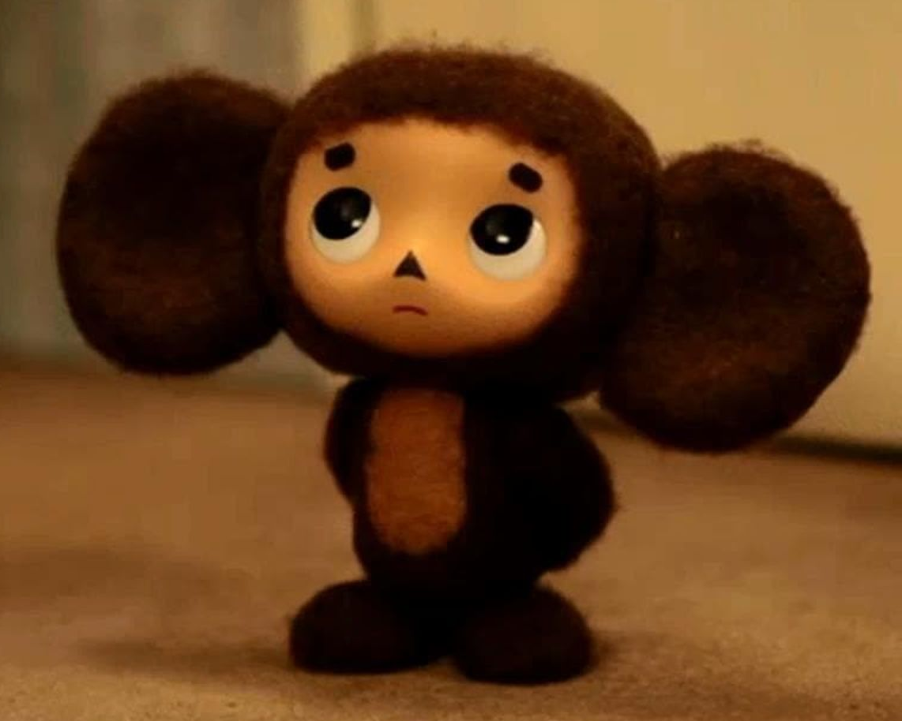
Разгадайте главного героя
МЧРЕБУШОКРЛАТВИШЗКДАЩ
Шифр: 2 4 5 6 10 12 16 18 20
Ч е б у р а ш к а

Slide 4
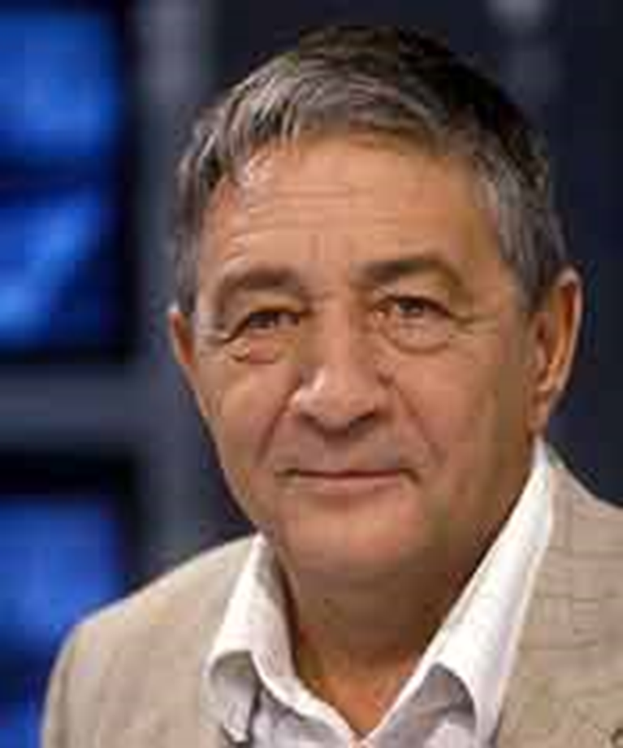
Эдуард Николаевич Успенский
Родился 22 декабря 1937 года в Егорьевске Московской области в семье служащих.
Ещё в школе, учась в старших классах, был назначен вожатым к малышне. С тех пор прирос к этой малышне на всю жизнь. Всегда был заводилой, организатором, вожаком.
Учился в Московском авиационном институте, получил профессию инженера. Три года проработал в конструкторском бюро, затем ушёл в литературу.
Известность писателю принесла повесть "Крокодил Гена и его друзья", которая была впервые опубликована в 1966 году.
Э. Н. Успенский писал для популярной детской передачи "АБВГДейка", для телепередачи "Радионяня", на данный момент ведёт передачу "В нашу гавань заходили корабли".

Slide 5
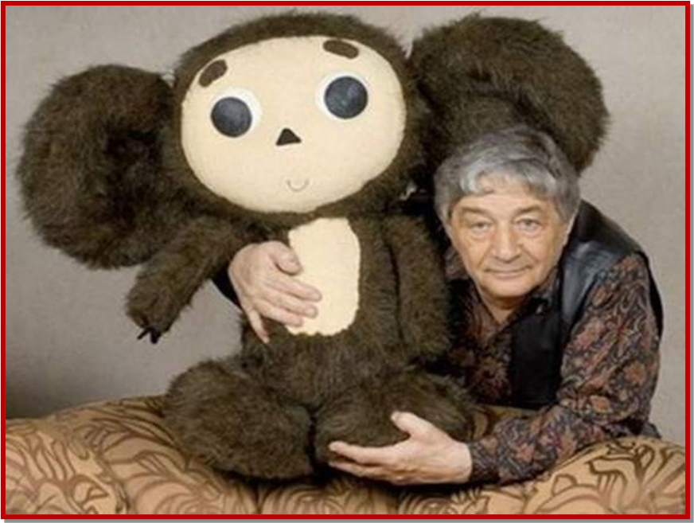
Как рассказывает Эдуард Успенский, однажды в Одесском порту, о котором он писал сценарий для кино, он увидел в ящике с бананами огромного хамелеона. Это запомнилось. Позже, когда стал писать повесть о крокодиле Гене и его друзьях, ему захотелось ввести в повесть какого-нибудь уютного, но незнакомого зверька.
В конце концов, вспомнив хамелеона в порту, он поместил своего героя в ящик из-под апельсинов. А имя этому неизвестному науке зверьку помогли придумать приятели, звавшие свою дочку Чебурашкой из-за её неуклюжих падений. Девочка давно уже выросла, а мохнатый непоседа Чебурашка стал любимцем миллионов детей в разных странах мира.

Slide 6





Книги Э.Успенского

Slide 7
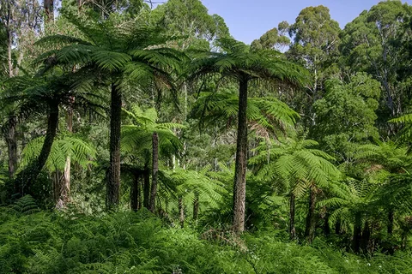
Знакомство с новым произведением
Прочитайте первые 3 абзаца рассказа.
Где жил зверёк?
Как его звали?

Slide 8
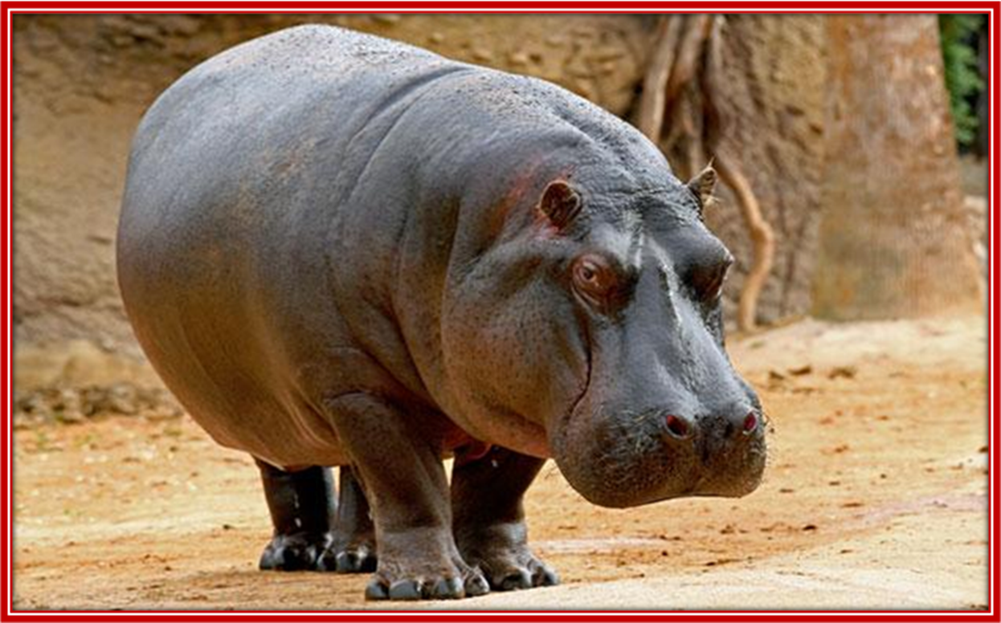
Знакомство с новым произведением
Кто такой гип-по-по-там?

Slide 9
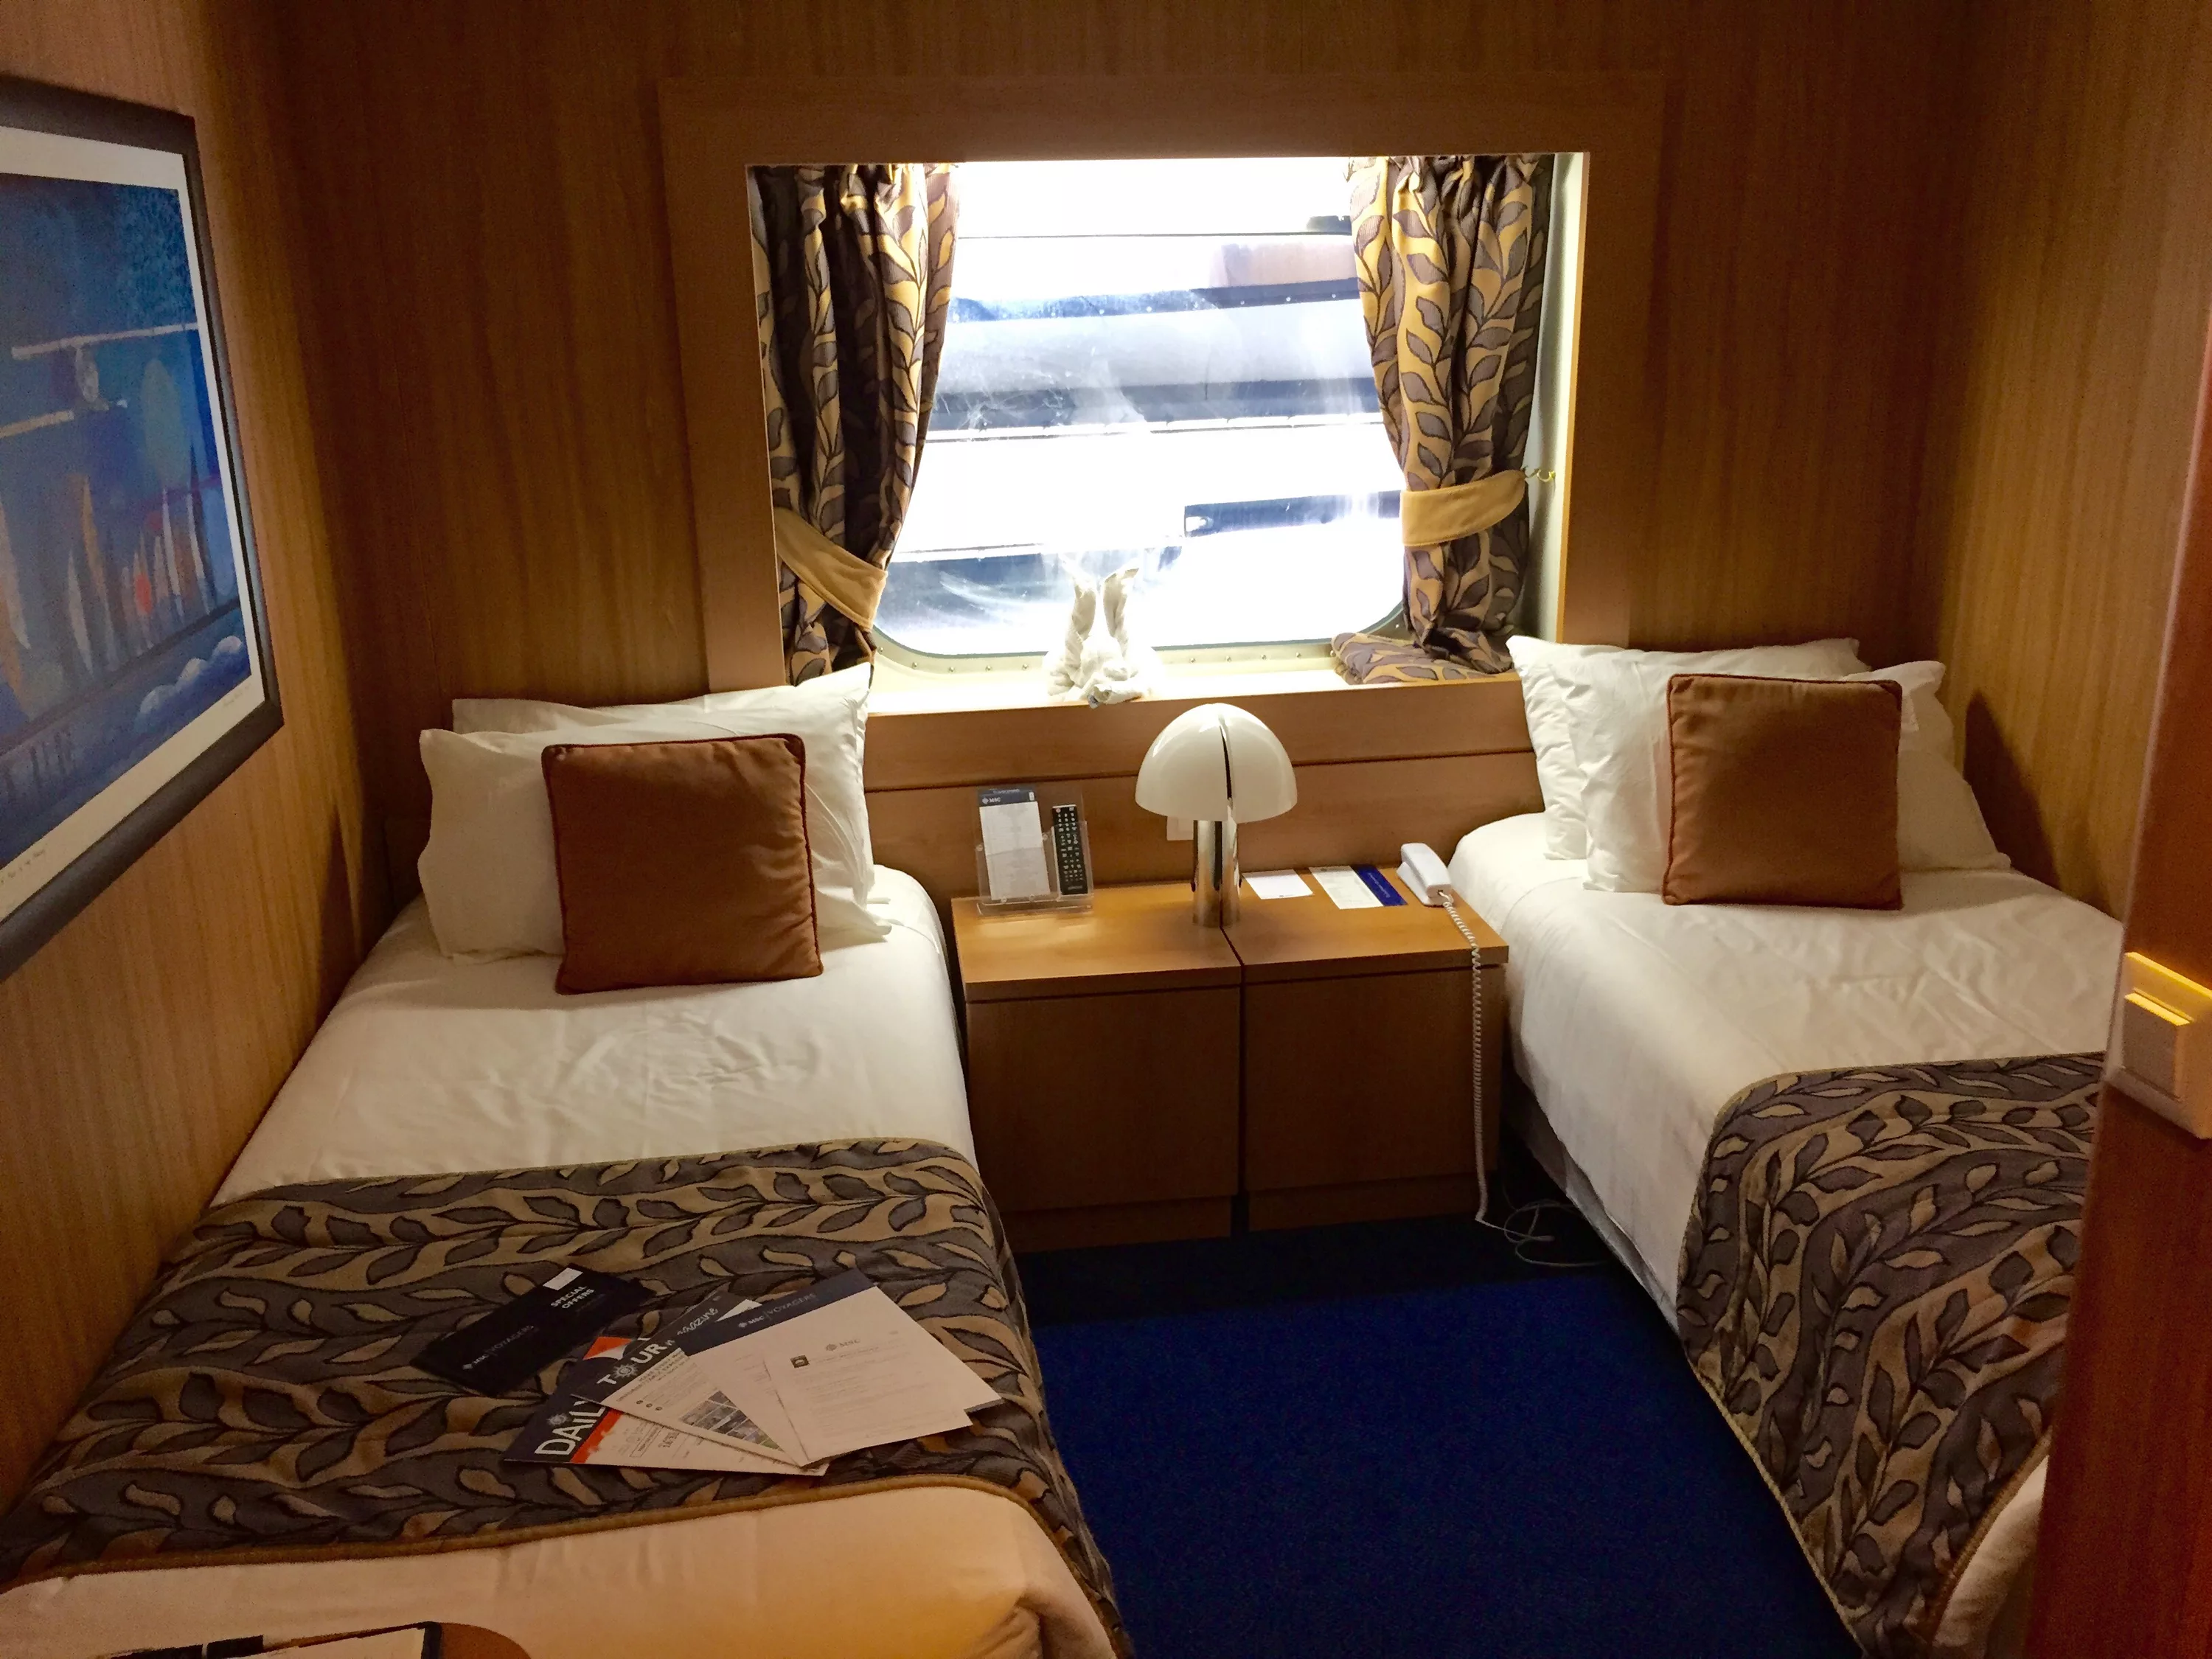
Знакомство с новым произведением
Прочитаем текст дальше.(до стр 138)
Как он попал в ящик с апельсинами?
Что такое каюта?

Slide 10
Знакомство с новым произведением
Как вы поняли выражение – чебурахнулся снова?
Чебурахнуться – упасть или удариться с шумом
Прочитайте текст дальше и найдите ответ на вопрос: Куда отнес Чебурашку директор магазина?
Прочитайте следующий абзац и узнайте, нашлось ли Чебурашке место в зоопарке?
Почему его не смогли оставить в зоопарке?

Slide 11
Знакомство с новым произведением
Прочитайте рассказ до слов, в которых говорится, где обрёл свой дом Чебурашка?
Что такое уценённые товары?
Уценённые товары-товары, которые стоят меньше прежней стоимости
Какую работу предложил Чебурашке директор магазина?
Где стал жить Чебурашка?

Slide 12
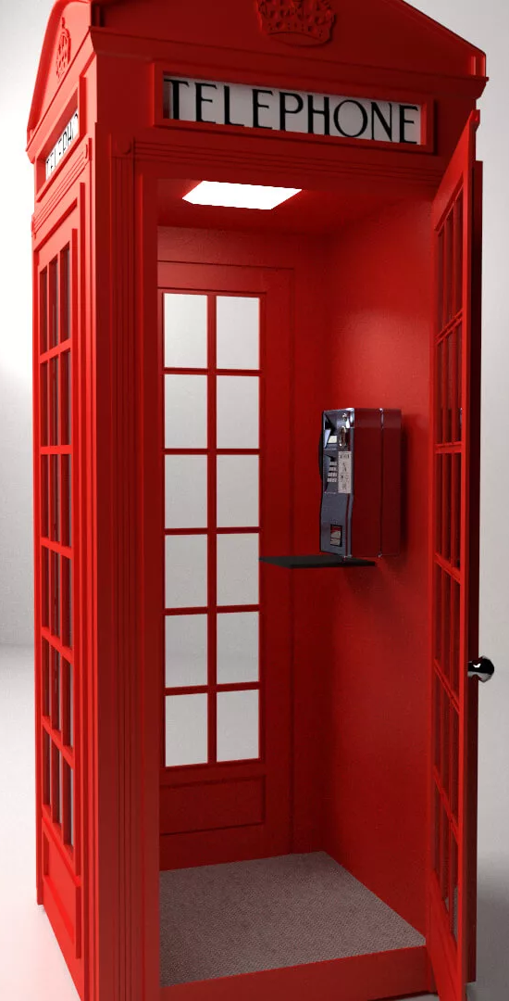
Знакомство с новым произведением
Что такое телефонная будка?
Дочитаем рассказ до конца.
Были ли друзья у Чебурашки?

Slide 13
Тест.
Где Чебурашка жил?
А) в степи
Б) в тайге
В)в тропическом лесу
2. Кто даёт имена зверям?
А)их родители
Б)люди
В) соседи

Slide 14
Тест.
3. Чебурашка забрался в ящик с чем?
А) с яблоками
Б) с мандаринами
В) с апельсинами
4. Сколько апельсинов он съел на завтрак?
А) 2
Б) 3
В) 1

Slide 15
Тест.
5. Куда погрузили апельсины вместе с Чебурашкой?
А) на поезд
Б) на корабль
В) на самолёт
6. Где оказались ящики после долгого плавания?
А) в продовольственном магазине
Б) во фруктовом магазине
В) в хозяйственном магазине

Slide 16
Тест.
7. Почему Чебурашка не мог сидеть на столе и стуле?
А) затекли лапы
Б)кружилась голова
В) его укачало
8. Где Чебурашка стал жить?
А)в витрине
Б) в зоопарке
В) в телефонной будке

Slide 17
Проверка:
В) б) в) а) б) б) а) в)
Домашнее задание:
Прочитать 137-140, нарисовать рисунок к рассказу.

Slide 18
Источники
http://www.vbratske.ru/i/bratsk_news/13370622767249.jpg
http://www.art-apple.ru/albums/vector-school/schoolbooks.jpg
http://www.abc-ufa.ru/writable/_uploaded/library.gif

